Slide 1
Эффект бромид и фторид анионов на процессы самосборки в L-цистеин-нитрат серебра системах
XXVIII Каргинские чтения
Всероссийская научно-техническая конференция молодых учёных
«Физика, химия и новые технологии»
Химико-технологический факультет
Кафедра физической химии
Тверь 2022
Механников И. А.
Руководитель: Хижняк С. Д

Slide 2
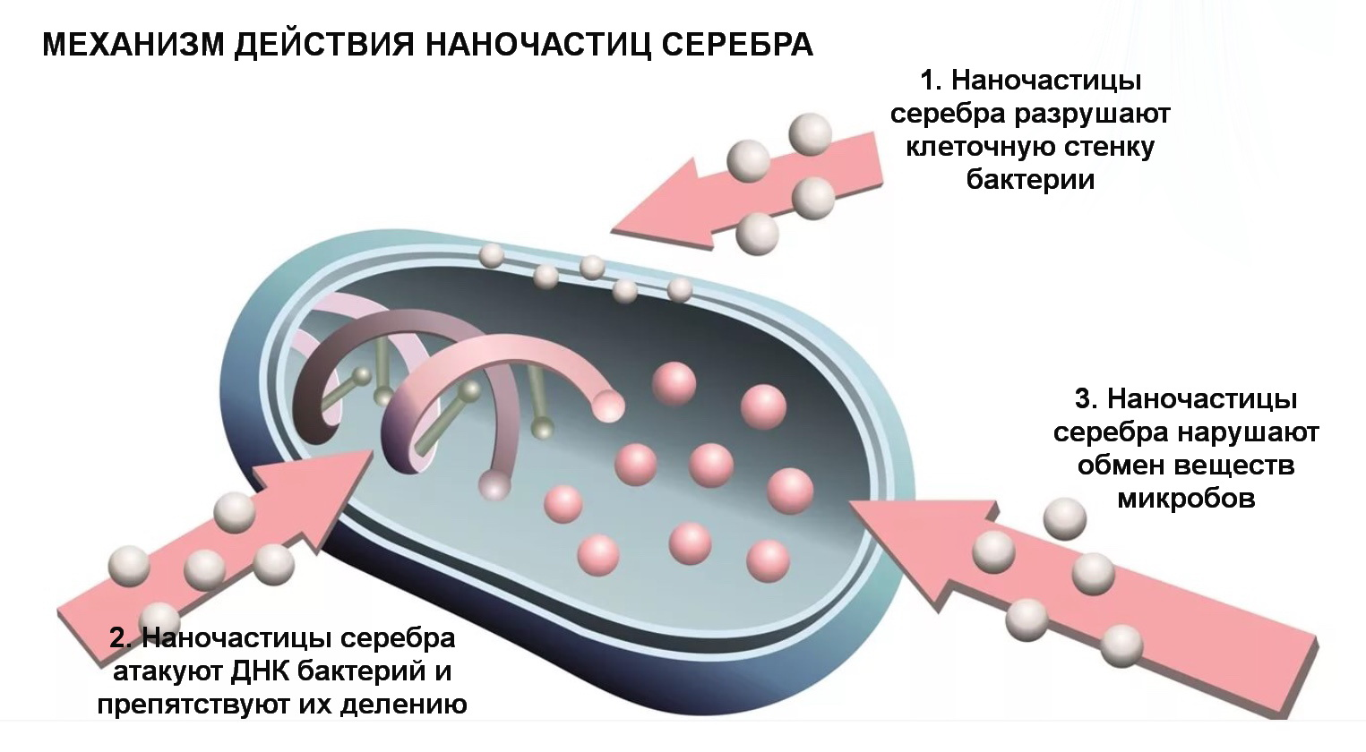
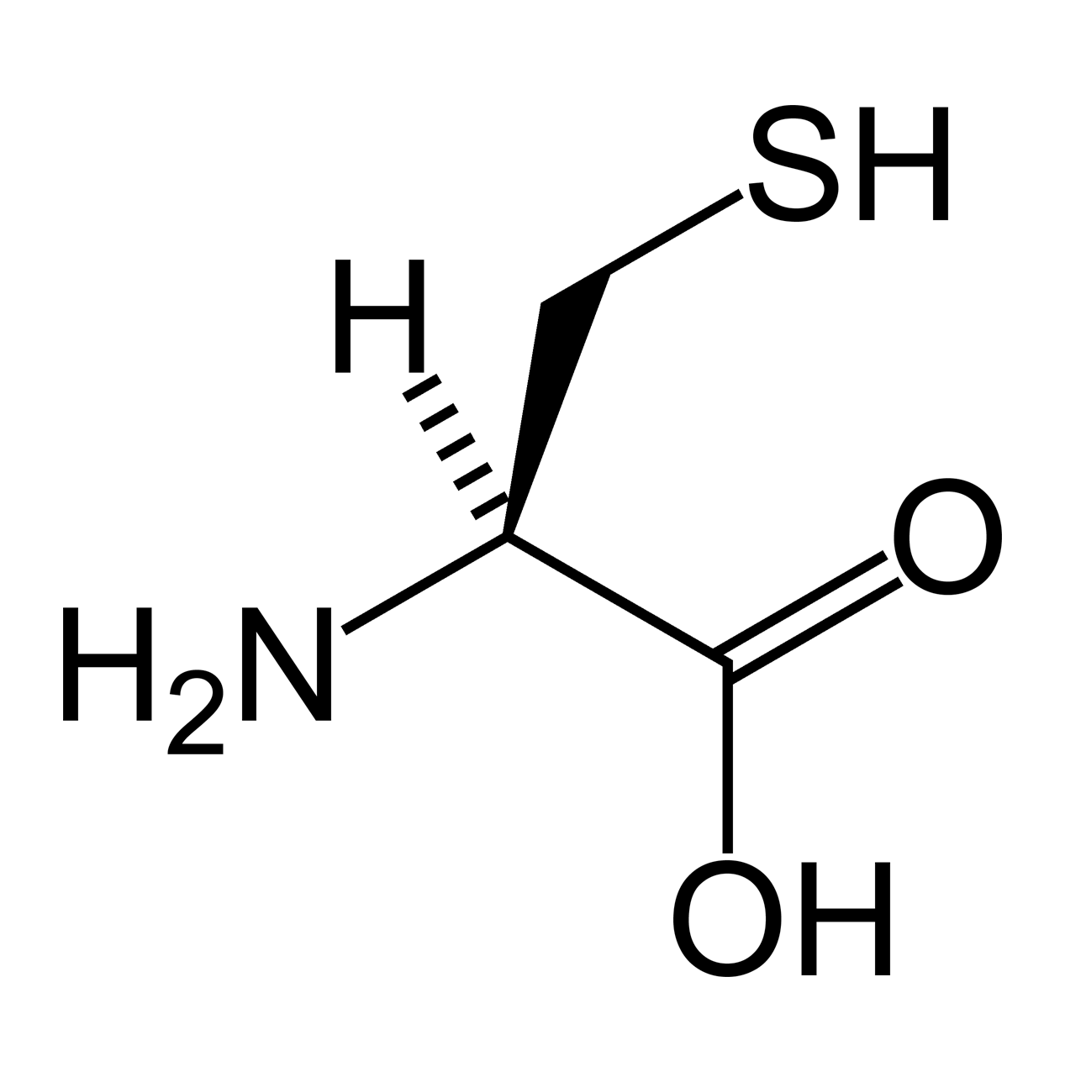
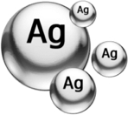
Актуальность
Цель и новизна работы
Супрамолекулярные гидрогели привлекли большой интерес благодаря структуре их гелеобразователей. Так L-цистеин, входящий в состав белков и пептидов является биосовместимым компонентом, а ионы серебра обладают противомикробными свойствами, что весьма актуально при использовании в медицине.
Целью работы является изучение влияния анионов на процесс самоорганизации в водных системах на основе аминокислоты L-цистеин (L-Cys) и нитрата серебра.

Slide 3
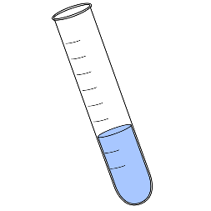
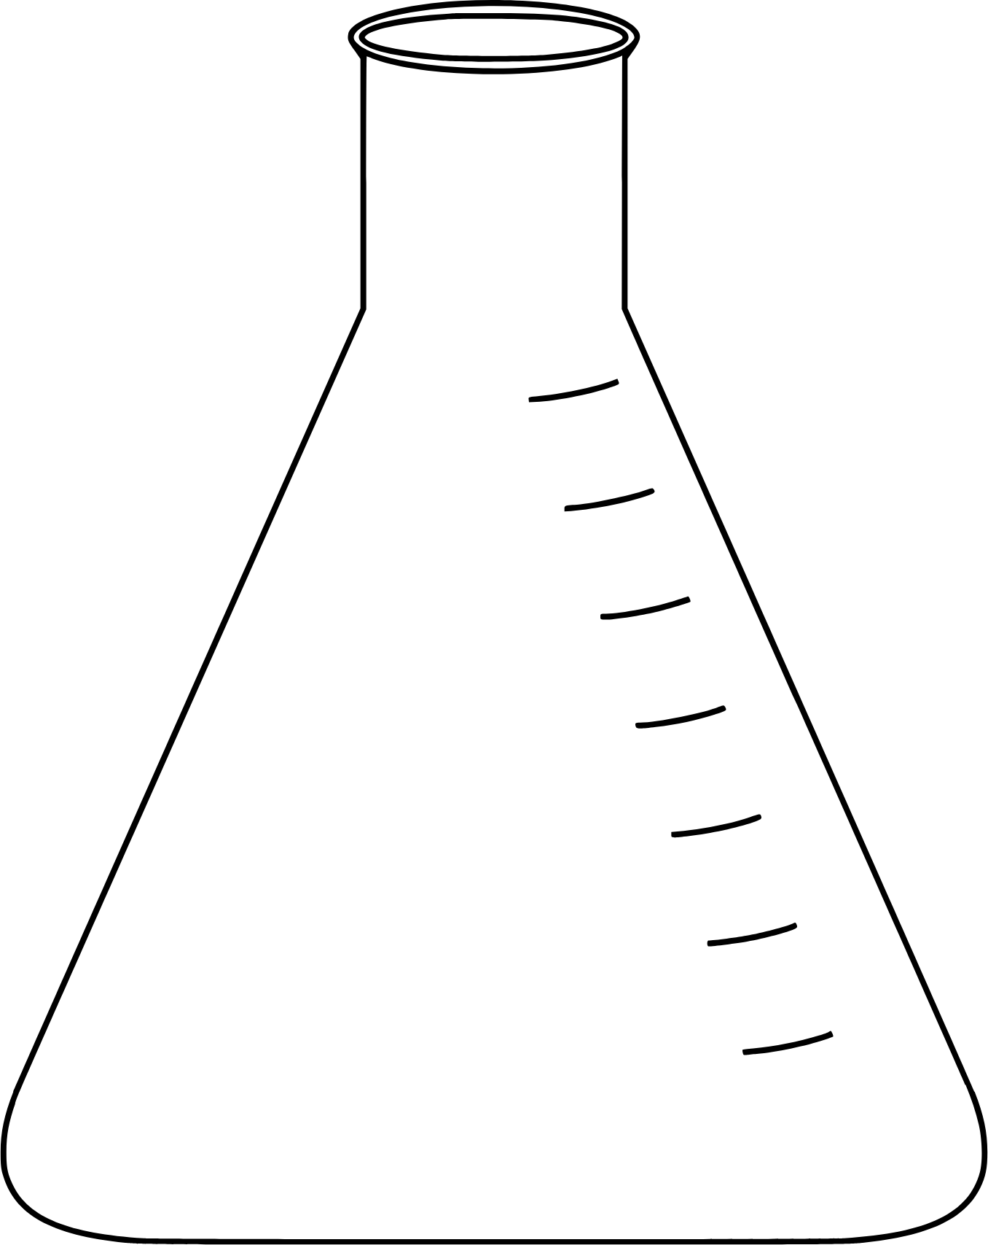
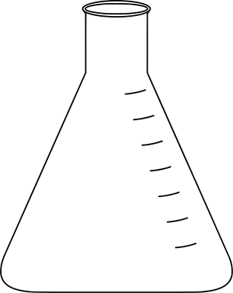
Методика приготовления
Двухстадийный метод
Одностадийный метод
С(Электролит)=0,05 М
С(Электролит)=0,02 М
С(AgNO₃)=0,01 М
С(L-cys)=0,01 М
С(AgNO₃)=0,01 М
С(L-cys)=0,01 М
Н₂О
ЦСР
Н₂О

Slide 4
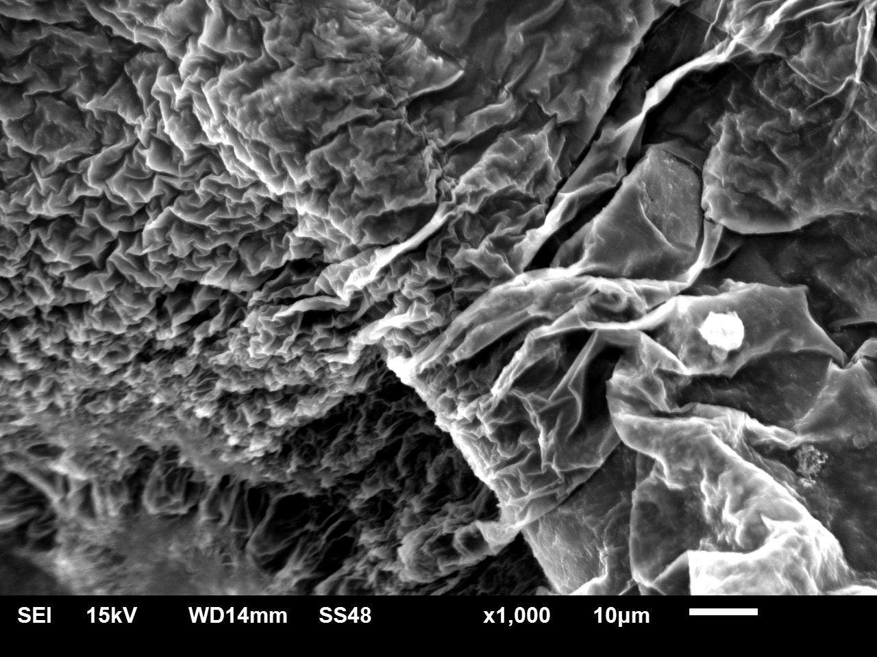
ЦСР_ F⁻ Одностадийный метод
УФ спектр ЦСР (2) и гидрогеля (1) с соотношением компонентов :
L-Cys_AgNO3_NaF
0.6_1.1_0.03
Фото гидрогеля с соотношением
компонентов:
L-Cys_AgNO3_NaF_0.6_1.1_0.03
Снимок СЭМ гидрогеля
Распределение частиц по размерам

Slide 5
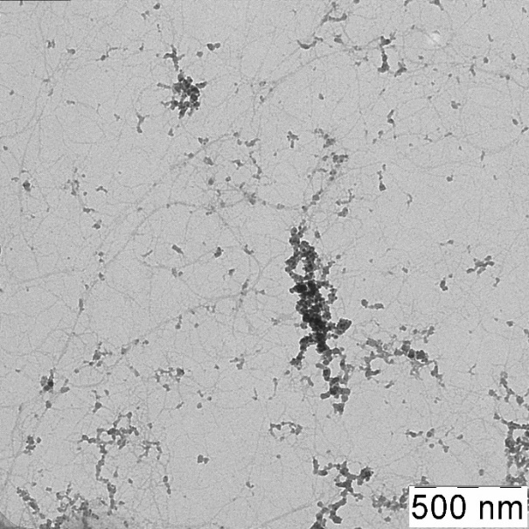
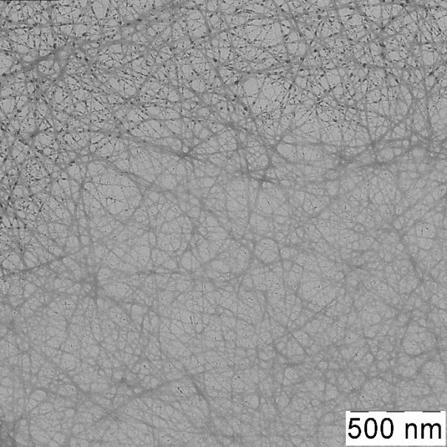
ЦСР_ F⁻ Двухстадийный метод
Фото образцов c различным содержанием F⁻ :
1.ЦСР
2.ЦСР_NaF_2_0.02
3.ЦСР_NaF_2_0.04
4.ЦСР_NaF_2_0.06
ЦСР
ЦСР_NaF_2_0.06
Электронные спектры образцов c различным содержанием F⁻ :
1.ЦСР
2.ЦСР_NaF_2_0.02
3.ЦСР_NaF_2_0.04
4.ЦСР_NaF_2_0.06
ПЭМ изображения ЦСР и ЦСР_NaF_2_0.06

Slide 6
ЦСР_ Br⁻ Двухстадийный метод
свежеприготовленные
Состав образцов:
0.ЦСР
1.ЦСР_KBr_1_0.015
2.ЦСР_KBr_1_0.020
3.ЦСР_KBr_1_0.025
4.ЦСР_KBr_1_0.030
Электронные спектры образцов с различным содержанием Br⁻
через 1 день (снизу

Slide 7
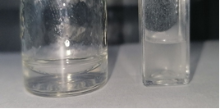
ЦСР_ Br⁻ Двухстадийный метод
1
2
Электронные спектры образцов с различным содержанием Br⁻
0. ЦСР
1. ЦСР_KBr_1_0.0275
2. ЦСР_KBr_1_0.030
3. ЦСР_KBr_1_0.0325
Фото образцов с KBr :
ЦСР_KBr_1_0.0300 (1)
ЦСР_KBr_1_0.0325 (2)
через 20 минут после приготовления

Slide 8
Кинетическая Зависимость оптической плотности на длине волны 350 нм для образцов с различным содержанием Br⁻
Кинетика оптической плотности образца с содержанием Br⁻ 0.030
1. ЦСР_KBr_1_0.025
2. ЦСР_KBr_1_0.0275
3. ЦСР_KBr_1_0.030
4. ЦСР_KBr_1_0.0325

Slide 9
ВыводЫ
1. В результате экспериментов установлено, что F⁻ и Br⁻ анионы различным образом влияют на процессы структурирования в водных системах на основе L-цистеина и нитрата серебра.
2. Обнаружено, что F⁻ анион даже в больших количествах не вызывает разрушения ЦСР, при этом в образцах формируются упорядоченные структуры.
3. В системах ЦСР-F⁻, полученных одностадийным методом, процесс гелеобразования очень медленный и протекает в течение 2-3 месяцев.
4. В системах ЦСР- Br⁻, полученных двухстадийным методом, в очень узком диапазоне концентраций наблюдается образование быстроразрушающегося гидрогеля.

Slide 10
Список публикаций
1. Механников И. А. Процессы самосборки в L-Цистеин-нитрат серебра супрамолекулярных системах, инициированные фторид анионом // XХVII Каргинские чтения: тезисы докладов. Всероссийская научно-техническая конференция молодых учёных «Физика, химия и новые технологии»/ – Тверь: Тверской государственный университет, 2021. С. 109.
2. Механников И.А., Лагусева В.С., Хижняк С.Д., Пахомов П.М. Процессы самосборки, инициированные фторид-анионом, в низкоконцентрированных растворах на основе L-Цистеина и AgNO­₃ // Кластер конференций 2021 : тезисы докладов / Институт химии растворов им. Г.А. Крестова Российской академии наук [и др.]. – Иваново, 2021. С. 373.

Slide 11
Выражаем благодарность
Абрамчуку С. С. За проведение ПЭМ анализа;
Ивановой А. И. за предоставление СЭМ снимков образцов.
Данная работа выполнена на оборудовании лаборатории спектроскопии центра коллективного пользования ТвГУ.

